Slide 1
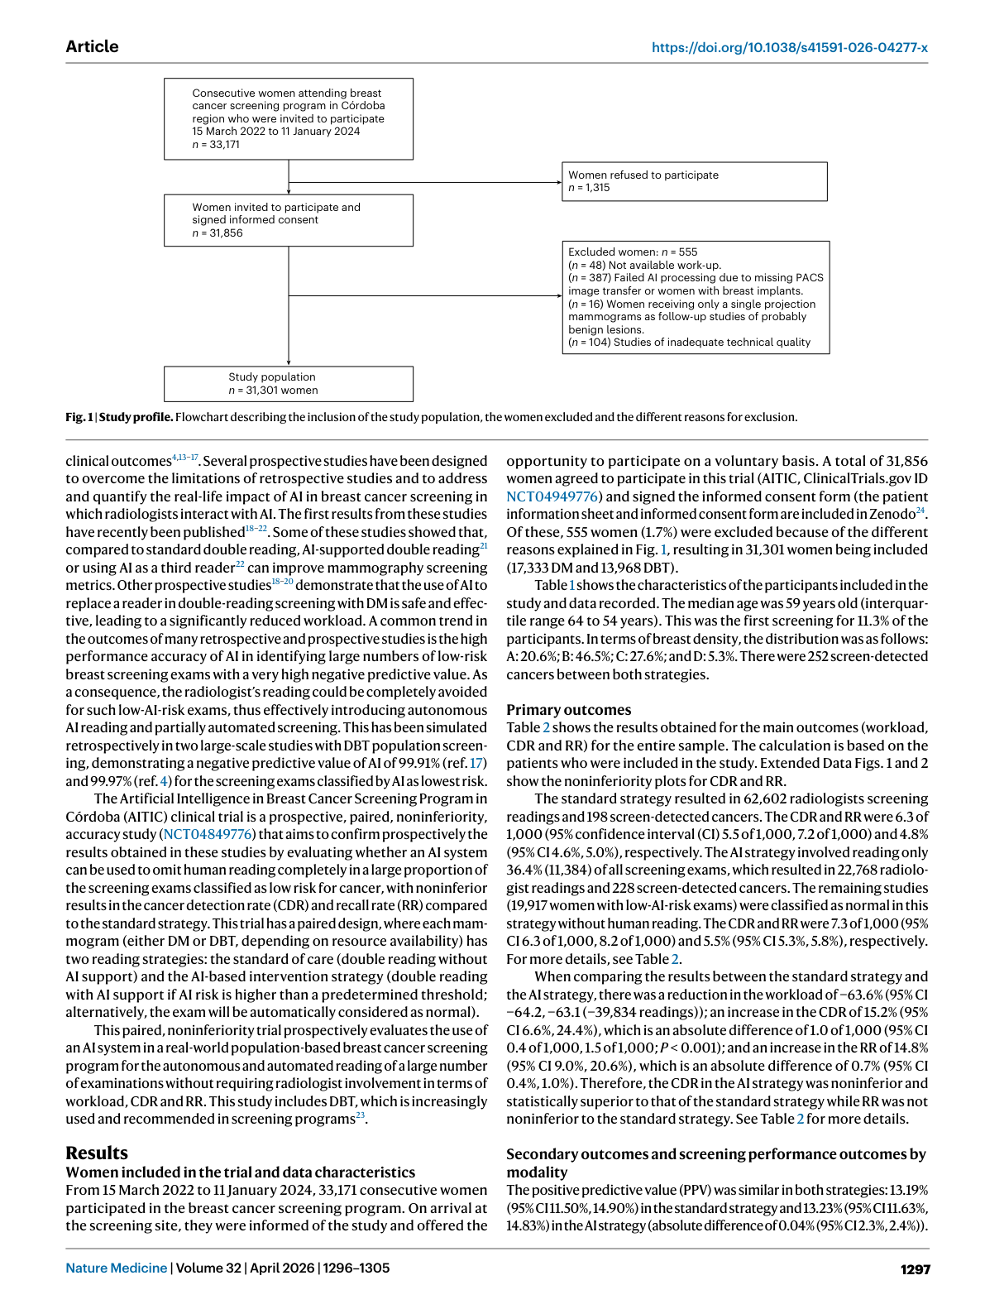
Sesión 8 · Preguntas clínicas de IA para imágenes médicas
20 minutos · 30 preguntas con respuestas · artículo Nature Medicine 2026 + MONAI/PyTorch + Grad-CAM
Artículo base:
AI-based triage and decision support in mammography and digital tomosynthesis for breast cancer screening: a paired, noninferiority trial
Objetivo docente:
conectar píxeles, CNN, convolución, feature maps, transfer learning, Grad-CAM y validación clínica con un estudio real.
Sesión 8 · IA para imágenes médicas · MONAI/PyTorch · CNN + Grad-CAM + validación clínica

Slide 2
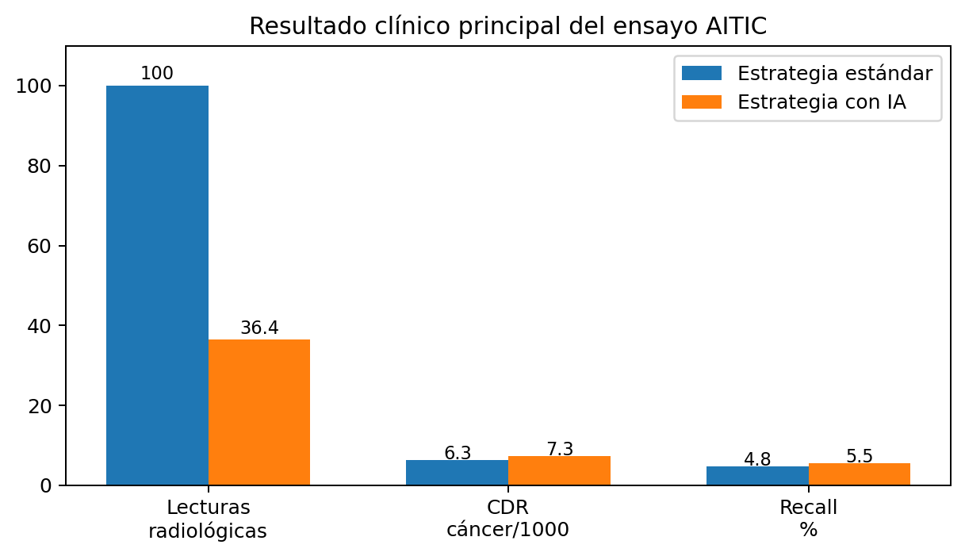
Evidencia principal del artículo AITIC
Prospectivo, pareado, no inferioridad; comparación de estrategia estándar vs estrategia con IA
Qué debe entender el estudiante
• 31,301 mujeres incluidas; DM y DBT.
• Estrategia estándar: doble lectura humana.
• Estrategia IA: scores 1–7 se etiquetan normales sin lectura; scores 8–10 reciben doble lectura con apoyo de IA.
• Carga de lectura radiológica: reducción de 63.6%.
• Detección de cáncer: 6.3 → 7.3 por 1,000.
• Recall subió 4.8% → 5.5%; PPV se mantuvo similar.
Sesión 8 · IA para imágenes médicas · MONAI/PyTorch · CNN + Grad-CAM + validación clínica

Slide 3
Figura clave 1: perfil del estudio y población
La validez empieza antes del algoritmo: inclusión, exclusión y diseño del ensayo
Lectura crítica de la figura
• No basta con decir “la IA funciona”: se necesita población definida.
• El flujo muestra mujeres invitadas, consentimiento, exclusiones y cohorte final.
• Preguntar siempre: ¿qué casos no entraron?, ¿por qué?, ¿se parece a mi hospital?
• Este tipo de diagrama enseña sesgo de selección y aplicabilidad clínica.
Sesión 8 · IA para imágenes médicas · MONAI/PyTorch · CNN + Grad-CAM + validación clínica

Slide 4
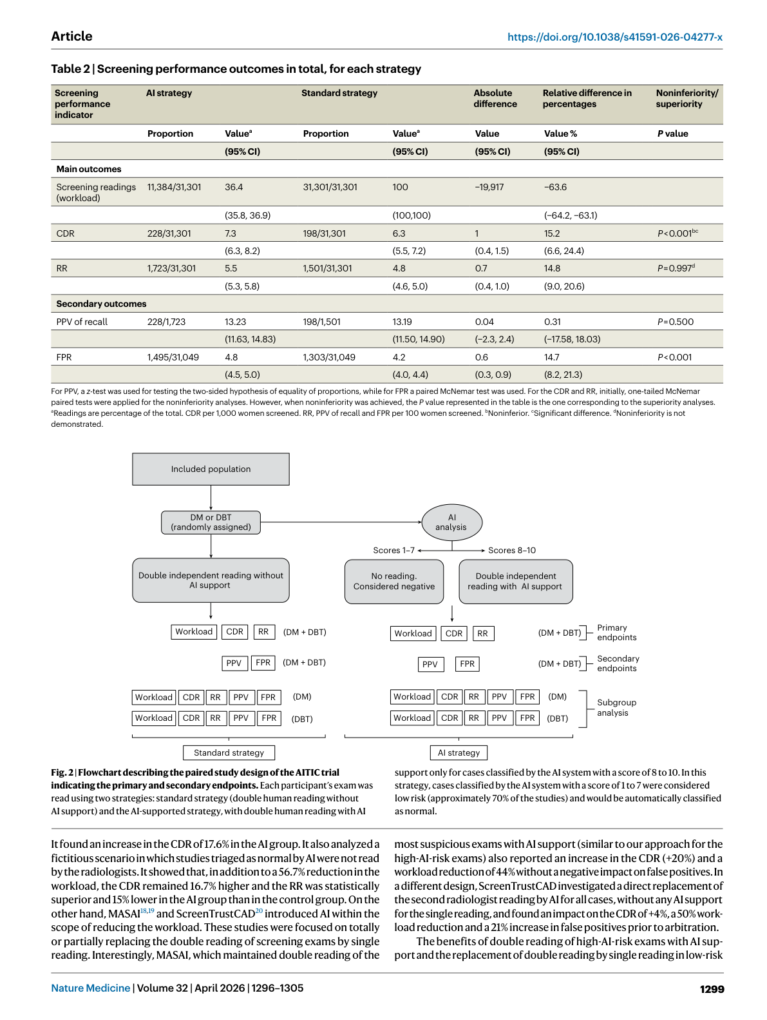
Figura clave 2 + Tabla 2: flujo de decisión y resultados primarios
El estudio prueba un workflow clínico, no solo un clasificador aislado
Cómo conectarlo con CNN/validación
• La IA no reemplaza todos los pasos: triage de bajo riesgo + apoyo al doble lector en alto riesgo.
• Bajo riesgo: no lectura humana; esto reduce carga.
• Alto riesgo: radiología conserva papel clínico.
• Métrica clínica: workload, CDR, recall, PPV, FPR.
• Lección: el éxito es seguridad + flujo de trabajo + desempeño.
Sesión 8 · IA para imágenes médicas · MONAI/PyTorch · CNN + Grad-CAM + validación clínica

Slide 5
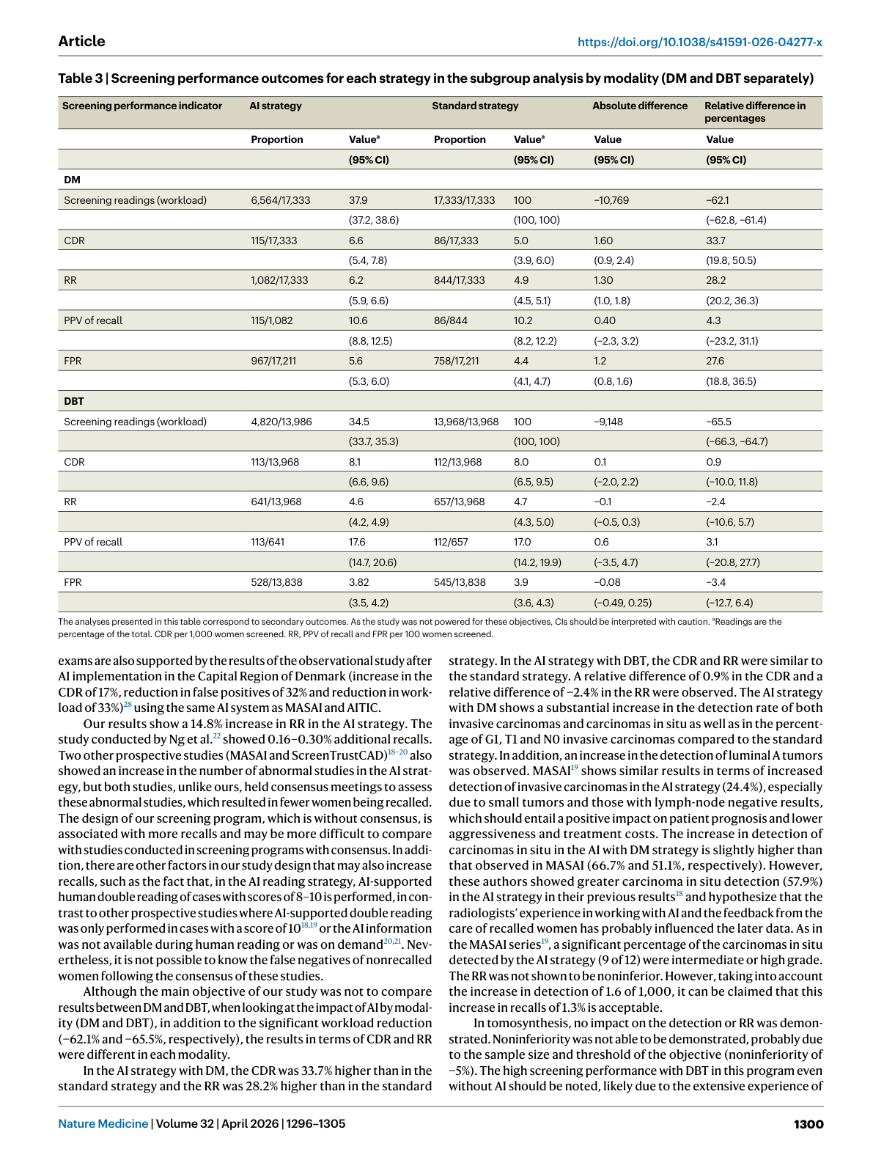
Tabla 3: DM vs DBT — la validación depende de la modalidad
Un algoritmo puede comportarse distinto en mamografía 2D y tomosíntesis
Punto docente
• En DM: aumentó CDR, pero también recall y FPR.
• En DBT: CDR y recall fueron similares al estándar, con reducción de workload.
• No asumir que una misma IA se transfiere igual entre modalidades.
• Transfer learning ayuda, pero validación clínica por modalidad sigue siendo obligatoria.
Sesión 8 · IA para imágenes médicas · MONAI/PyTorch · CNN + Grad-CAM + validación clínica

Slide 6
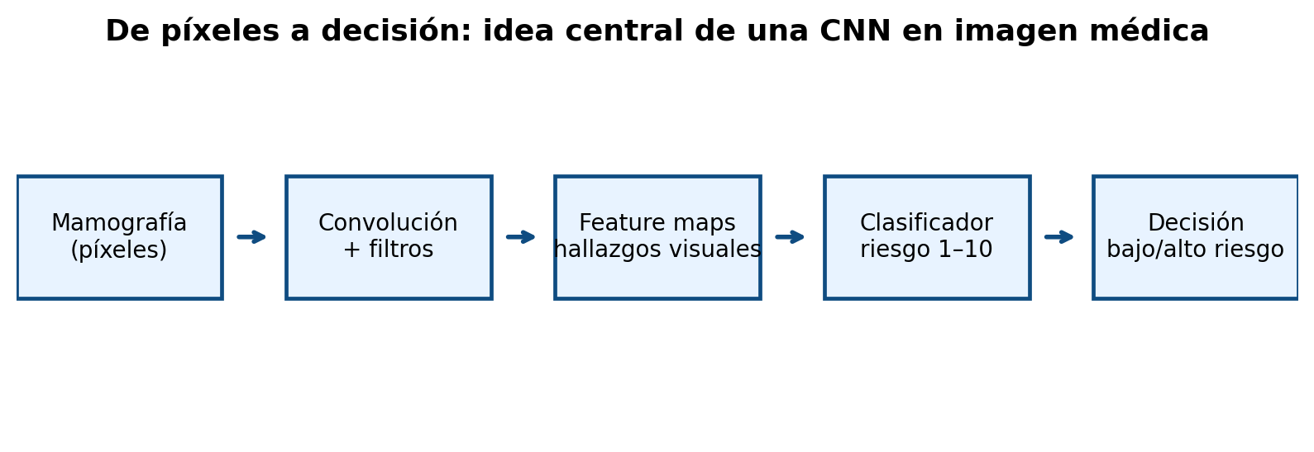
Conceptos de imagen médica que el artículo permite enseñar
De la imagen digital al workflow clínico
CNN
• Píxel: número que representa intensidad.
• Convolución: filtro que detecta patrones locales.
• Feature map: mapa interno de bordes, masas, textura o asimetría.
De laboratorio a clínica
• Transfer learning: adaptar un modelo preentrenado a mamografía.
• Grad-CAM: mapa visual de regiones que influyen en la predicción.
• Validación clínica: prueba prospectiva, carga de trabajo, CDR, recall.
Sesión 8 · IA para imágenes médicas · MONAI/PyTorch · CNN + Grad-CAM + validación clínica

Slide 7
Manual del mini-laboratorio: MONAI/PyTorch o notebook simplificado
Clasificador de imágenes médicas de demostración + mapa de explicabilidad
Flujo práctico para estudiantes
• 1) Abrir notebook en Colab.
• 2) Cargar dataset pequeño de demostración: normal vs sospechoso.
• 3) Transformar imagen: resize, normalización, augmentación simple.
• 4) Usar modelo preentrenado o CNN pequeña.
• 5) Entrenar 3–5 épocas, solo para aprendizaje.
• 6) Evaluar matriz de confusión, sensibilidad, especificidad.
• 7) Generar Grad-CAM para explicar una predicción.
Qué deben aprender
• MONAI: transforms, Dataset, DataLoader, métricas médicas.
• PyTorch: tensor, modelo, loss, optimizer, backward.
• Resultado esperado: probabilidad + mapa de calor.
• Discusión clínica: ¿el mapa mira la mama o mira artefactos?
• Advertencia: un demo no equivale a dispositivo médico validado.
Sesión 8 · IA para imágenes médicas · MONAI/PyTorch · CNN + Grad-CAM + validación clínica

Slide 8
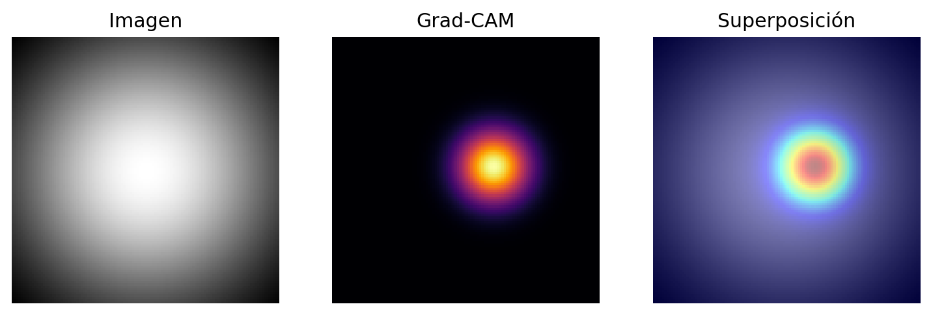
Grad-CAM: explicación visual para discusión clínica
No prueba causalidad, pero ayuda a inspeccionar dónde mira la CNN
Cómo explicarlo a estudiantes
• Pregunta clínica: ¿el mapa resalta una zona plausible?
• Peligro: el mapa puede resaltar marcador, borde o artefacto.
• Debe usarse como herramienta de auditoría, no como diagnóstico autónomo.
• En el artículo, el resultado clínico validado es el workflow de triage; Grad-CAM es el complemento docente.
Sesión 8 · IA para imágenes médicas · MONAI/PyTorch · CNN + Grad-CAM + validación clínica

Slide 9
Plan de 20 minutos para la actividad de preguntas
30 preguntas rápidas + discusión docente
Cronograma
• 0–3 min: recordar artículo y métricas principales.
• 3–7 min: imagen digital, píxel, CNN, convolución.
• 7–11 min: feature maps, transfer learning, Grad-CAM.
• 11–16 min: validación clínica, CDR, recall, PPV, falsos positivos.
• 16–20 min: MONAI/PyTorch, proyecto simple y cierre.
Regla docente
• Formato: pregunta → respuesta → razón clínica.
• No memorizar arquitectura; interpretar implicación clínica.
• Cada respuesta debe terminar con: ¿qué haría el profesional?
• Nivel: estudiantes clínicos, enfermería, tecnólogos, fisioterapia y aliados.
Sesión 8 · IA para imágenes médicas · MONAI/PyTorch · CNN + Grad-CAM + validación clínica

Slide 10
Pregunta 1: razonamiento clínico + IA
Formato de discusión rápida para 20 minutos
Una mamografía digital se representa como una matriz de valores de intensidad. ¿Cuál es la unidad básica que procesa inicialmente una CNN?
A. Diagnóstico
B. Píxel
C. Recall
D. Biopsia
E. Intervalo de confianza
Respuesta: B. Píxel
La CNN recibe números de intensidad; antes de masas o asimetrías, la computadora ve píxeles.
Sesión 8 · IA para imágenes médicas · MONAI/PyTorch · CNN + Grad-CAM + validación clínica

Slide 11
Pregunta 2: razonamiento clínico + IA
Formato de discusión rápida para 20 minutos
En una CNN para mamografía, ¿qué operación detecta patrones locales como bordes o microtexturas?
A. Convolución
B. Aleatorización
C. McNemar
D. Consentimiento
E. PPV
Respuesta: A. Convolución
Los filtros convolucionales recorren la imagen y generan respuestas locales.
Sesión 8 · IA para imágenes médicas · MONAI/PyTorch · CNN + Grad-CAM + validación clínica

Slide 12
Pregunta 3: razonamiento clínico + IA
Formato de discusión rápida para 20 minutos
El resultado de aplicar filtros convolucionales a una imagen se llama:
A. Feature map
B. Recall rate
C. Cohorte
D. PACS
E. No inferioridad
Respuesta: A. Feature map
Los feature maps muestran dónde aparecen patrones aprendidos por la red.
Sesión 8 · IA para imágenes médicas · MONAI/PyTorch · CNN + Grad-CAM + validación clínica

Slide 13
Pregunta 4: razonamiento clínico + IA
Formato de discusión rápida para 20 minutos
Si un modelo entrenado en muchas imágenes se adapta a mamografía local con pocos datos, esto se denomina:
A. Transfer learning
B. Recall
C. Doble lectura
D. BIRADS D
E. Sobretriage
Respuesta: A. Transfer learning
Se reutilizan representaciones visuales aprendidas y se ajustan al problema clínico.
Sesión 8 · IA para imágenes médicas · MONAI/PyTorch · CNN + Grad-CAM + validación clínica

Slide 14
Pregunta 5: razonamiento clínico + IA
Formato de discusión rápida para 20 minutos
¿Qué aporta Grad-CAM en un clasificador de mamografía?
A. Mide presión arterial
B. Muestra regiones que influyeron en la predicción
C. Sustituye la biopsia
D. Elimina sesgo
E. Calcula edad
Respuesta: B. Muestra regiones que influyeron en la predicción
Ayuda a revisar si el modelo mira una zona clínicamente razonable.
Sesión 8 · IA para imágenes médicas · MONAI/PyTorch · CNN + Grad-CAM + validación clínica

Slide 15
Pregunta 6: razonamiento clínico + IA
Formato de discusión rápida para 20 minutos
En el ensayo AITIC, las imágenes con puntuación IA 1–7 fueron:
A. Biopsiadas siempre
B. Consideradas normales sin lectura humana en la estrategia IA
C. Leídas por tres radiólogos
D. Excluidas del ensayo
E. Procesadas solo por resonancia
Respuesta: B. Consideradas normales sin lectura humana en la estrategia IA
Este es el componente parcialmente autónomo del workflow.
Evidencia del artículo: El artículo describe scores 1–7 como bajo riesgo considerados normales; scores 8–10 reciben lectura con apoyo de IA.
Sesión 8 · IA para imágenes médicas · MONAI/PyTorch · CNN + Grad-CAM + validación clínica

Slide 16
Pregunta 7: razonamiento clínico + IA
Formato de discusión rápida para 20 minutos
¿Cuál fue el objetivo clínico principal de usar IA en el estudio?
A. Reemplazar patología
B. Reducir workload manteniendo detección
C. Eliminar consentimiento
D. Diagnosticar cáncer molecular
E. Entrenar estudiantes
Respuesta: B. Reducir workload manteniendo detección
El artículo evalúa carga de lectura, CDR y recall.
Sesión 8 · IA para imágenes médicas · MONAI/PyTorch · CNN + Grad-CAM + validación clínica

Slide 17
Pregunta 8: razonamiento clínico + IA
Formato de discusión rápida para 20 minutos
La estrategia IA redujo la carga de lectura radiológica aproximadamente:
A. 5%
B. 15%
C. 36%
D. 64%
E. 100%
Respuesta: D. 64%
La reducción reportada fue 63.6%.
Evidencia del artículo: La carga de lectura bajó 63.6% en la estrategia con IA.
Sesión 8 · IA para imágenes médicas · MONAI/PyTorch · CNN + Grad-CAM + validación clínica

Slide 18
Pregunta 9: razonamiento clínico + IA
Formato de discusión rápida para 20 minutos
El CDR aumentó de 6.3 a 7.3 por 1,000. ¿Qué significa CDR?
A. Cancer Detection Rate
B. Computed Dose Ratio
C. Clinical Data Recall
D. Convolution Depth Rate
E. Correct Diagnosis Rule
Respuesta: A. Cancer Detection Rate
Es la tasa de cánceres detectados por cada 1,000 mujeres examinadas.
Evidencia del artículo: El CDR subió de 6.3 a 7.3 por 1,000 mujeres.
Sesión 8 · IA para imágenes médicas · MONAI/PyTorch · CNN + Grad-CAM + validación clínica

Slide 19
Pregunta 10: razonamiento clínico + IA
Formato de discusión rápida para 20 minutos
El recall subió de 4.8% a 5.5%. ¿Cuál es la preocupación clínica?
A. Menos carga
B. Más mujeres llamadas para estudio adicional
C. Menos imágenes
D. Menos píxeles
E. Mayor resolución
Respuesta: B. Más mujeres llamadas para estudio adicional
Más recall puede aumentar ansiedad, costos y pruebas adicionales.
Evidencia del artículo: El recall aumentó de 4.8% a 5.5%.
Sesión 8 · IA para imágenes médicas · MONAI/PyTorch · CNN + Grad-CAM + validación clínica

Slide 20
Pregunta 11: razonamiento clínico + IA
Formato de discusión rápida para 20 minutos
Si el PPV de recall se mantiene similar, pero aumenta el recall, ¿qué debe discutirse?
A. Balance beneficio-daño
B. Solo velocidad
C. Número de GPUs
D. Tipo de teclado
E. Tamaño del monitor
Respuesta: A. Balance beneficio-daño
Aumenta detección, pero también llamadas adicionales.
Sesión 8 · IA para imágenes médicas · MONAI/PyTorch · CNN + Grad-CAM + validación clínica

Slide 21
Pregunta 12: razonamiento clínico + IA
Formato de discusión rápida para 20 minutos
¿Por qué el diseño prospectivo es más fuerte que solo una simulación retrospectiva?
A. Tiene menos pacientes
B. Evalúa el workflow en práctica real
C. No necesita consentimiento
D. No mide recall
E. Siempre es multicéntrico
Respuesta: B. Evalúa el workflow en práctica real
El ensayo mide impacto en un flujo real de cribado.
Evidencia del artículo: El estudio fue prospectivo, pareado y de no inferioridad.
Sesión 8 · IA para imágenes médicas · MONAI/PyTorch · CNN + Grad-CAM + validación clínica

Slide 22
Pregunta 13: razonamiento clínico + IA
Formato de discusión rápida para 20 minutos
¿Qué enseña la diferencia DM vs DBT?
A. Todos los modelos sirven igual
B. La modalidad de imagen cambia el rendimiento
C. DBT no usa píxeles
D. DM no usa IA
E. No se necesita validación
Respuesta: B. La modalidad de imagen cambia el rendimiento
El impacto fue distinto entre mamografía digital y tomosíntesis.
Evidencia del artículo: Los resultados por DM y DBT fueron diferentes.
Sesión 8 · IA para imágenes médicas · MONAI/PyTorch · CNN + Grad-CAM + validación clínica

Slide 23
Pregunta 14: razonamiento clínico + IA
Formato de discusión rápida para 20 minutos
En el demo MONAI/PyTorch, la salida final de un clasificador binario debería ser:
A. Una probabilidad/riesgo
B. Una biopsia automática
C. Un diagnóstico legal
D. Una cirugía
E. Un informe histológico
Respuesta: A. Una probabilidad/riesgo
El modelo clasifica o prioriza; no reemplaza juicio clínico.
Sesión 8 · IA para imágenes médicas · MONAI/PyTorch · CNN + Grad-CAM + validación clínica

Slide 24
Pregunta 15: razonamiento clínico + IA
Formato de discusión rápida para 20 minutos
La matriz de confusión permite observar:
A. VP, FP, VN, FN
B. Solo pesos de CNN
C. Solo número de píxeles
D. Solo edad
E. Solo densidad mamaria
Respuesta: A. VP, FP, VN, FN
Es esencial para discutir falsos positivos y falsos negativos.
Sesión 8 · IA para imágenes médicas · MONAI/PyTorch · CNN + Grad-CAM + validación clínica

Slide 25
Pregunta 16: razonamiento clínico + IA
Formato de discusión rápida para 20 minutos
Para cribado, un falso negativo significa:
A. Paciente sana llamada de más
B. Cáncer potencial no detectado
C. Más trabajo administrativo
D. Mejor sensibilidad
E. Mayor PPV
Respuesta: B. Cáncer potencial no detectado
En screening, los falsos negativos son un riesgo de seguridad.
Sesión 8 · IA para imágenes médicas · MONAI/PyTorch · CNN + Grad-CAM + validación clínica

Slide 26
Pregunta 17: razonamiento clínico + IA
Formato de discusión rápida para 20 minutos
Para cribado, un falso positivo significa:
A. Cáncer perdido
B. Llamado adicional sin cáncer confirmado
C. Menos recall
D. Mayor especificidad
E. Menos ansiedad
Respuesta: B. Llamado adicional sin cáncer confirmado
Puede generar ansiedad y procedimientos innecesarios.
Sesión 8 · IA para imágenes médicas · MONAI/PyTorch · CNN + Grad-CAM + validación clínica

Slide 27
Pregunta 18: razonamiento clínico + IA
Formato de discusión rápida para 20 minutos
¿Por qué no basta con accuracy para evaluar IA de cribado?
A. Porque ignora balance FP/FN y prevalencia
B. Porque no usa imágenes
C. Porque siempre es 100%
D. Porque no existe
E. Porque reemplaza PPV
Respuesta: A. Porque ignora balance FP/FN y prevalencia
En enfermedades relativamente infrecuentes, accuracy puede ser engañoso.
Sesión 8 · IA para imágenes médicas · MONAI/PyTorch · CNN + Grad-CAM + validación clínica

Slide 28
Pregunta 19: razonamiento clínico + IA
Formato de discusión rápida para 20 minutos
La validación clínica debe incluir:
A. Solo loss de entrenamiento
B. Métricas clínicas, población, modalidad, seguridad y flujo de trabajo
C. Solo número de capas
D. Solo Grad-CAM
E. Solo GPU
Respuesta: B. Métricas clínicas, población, modalidad, seguridad y flujo de trabajo
El artículo mide outcomes clínicos, no solo rendimiento computacional.
Sesión 8 · IA para imágenes médicas · MONAI/PyTorch · CNN + Grad-CAM + validación clínica

Slide 29
Pregunta 20: razonamiento clínico + IA
Formato de discusión rápida para 20 minutos
Si Grad-CAM resalta un marcador externo y no el tejido mamario, ¿qué sospecha surge?
A. Atajo espurio
B. Mejor sensibilidad
C. No inferioridad
D. Mejor PPV
E. Aumento de CDR
Respuesta: A. Atajo espurio
El modelo puede aprender artefactos no clínicos.
Sesión 8 · IA para imágenes médicas · MONAI/PyTorch · CNN + Grad-CAM + validación clínica

Slide 30
Pregunta 21: razonamiento clínico + IA
Formato de discusión rápida para 20 minutos
¿Qué debe hacer el estudiante si el modelo tiene AUC alto pero Grad-CAM mira zonas irrelevantes?
A. Aceptar el modelo
B. Revisar dataset, sesgo y validación
C. Eliminar radiólogos
D. Subir threshold sin revisar
E. Ignorar mapas
Respuesta: B. Revisar dataset, sesgo y validación
La explicación visual puede revelar errores de aprendizaje.
Sesión 8 · IA para imágenes médicas · MONAI/PyTorch · CNN + Grad-CAM + validación clínica

Slide 31
Pregunta 22: razonamiento clínico + IA
Formato de discusión rápida para 20 minutos
¿Qué parte del workflow AITIC se parece a un clasificador de imágenes?
A. Asignar score de riesgo IA
B. Firmar consentimiento
C. Calcular edad
D. Tomar biopsia
E. Publicar PDF
Respuesta: A. Asignar score de riesgo IA
La IA produce una puntuación que separa bajo y alto riesgo.
Sesión 8 · IA para imágenes médicas · MONAI/PyTorch · CNN + Grad-CAM + validación clínica

Slide 32
Pregunta 23: razonamiento clínico + IA
Formato de discusión rápida para 20 minutos
¿Por qué scores 1–7 vs 8–10 son clínicamente importantes?
A. Son umbrales de acción
B. Son tamaños de píxel
C. Son tipos de tumor
D. Son fechas
E. Son densidades BI-RADS
Respuesta: A. Son umbrales de acción
Definen si hay lectura humana o clasificación normal automática.
Sesión 8 · IA para imágenes médicas · MONAI/PyTorch · CNN + Grad-CAM + validación clínica

Slide 33
Pregunta 24: razonamiento clínico + IA
Formato de discusión rápida para 20 minutos
Si bajamos el umbral para marcar alto riesgo, probablemente:
A. Sube sensibilidad y suben recalls
B. Bajan todos los falsos positivos
C. Se elimina trabajo
D. No cambia nada
E. Disminuye CDR siempre
Respuesta: A. Sube sensibilidad y suben recalls
El umbral controla el equilibrio entre detección y carga.
Sesión 8 · IA para imágenes médicas · MONAI/PyTorch · CNN + Grad-CAM + validación clínica

Slide 34
Pregunta 25: razonamiento clínico + IA
Formato de discusión rápida para 20 minutos
Si subimos demasiado el umbral, probablemente:
A. Podemos perder cánceres sutiles
B. Aumentan todos los píxeles
C. No hay falsos negativos
D. Todos los casos son positivos
E. Se elimina validación
Respuesta: A. Podemos perder cánceres sutiles
Menos casos pasan a revisión; puede caer sensibilidad.
Sesión 8 · IA para imágenes médicas · MONAI/PyTorch · CNN + Grad-CAM + validación clínica

Slide 35
Pregunta 26: razonamiento clínico + IA
Formato de discusión rápida para 20 minutos
En MONAI/PyTorch, ¿qué hace la función loss durante entrenamiento?
A. Cuantifica error del modelo
B. Mide densidad mamaria
C. Dibuja Grad-CAM
D. Firma consentimiento
E. Lee PACS
Respuesta: A. Cuantifica error del modelo
La pérdida guía el ajuste de pesos por backpropagation.
Sesión 8 · IA para imágenes médicas · MONAI/PyTorch · CNN + Grad-CAM + validación clínica

Slide 36
Pregunta 27: razonamiento clínico + IA
Formato de discusión rápida para 20 minutos
En un notebook docente, ¿por qué separar train/validation/test?
A. Para estimar generalización
B. Para duplicar pacientes
C. Para reducir pixeles
D. Para evitar métricas
E. Para crear cánceres
Respuesta: A. Para estimar generalización
El test final simula imágenes no vistas por el modelo.
Sesión 8 · IA para imágenes médicas · MONAI/PyTorch · CNN + Grad-CAM + validación clínica

Slide 37
Pregunta 28: razonamiento clínico + IA
Formato de discusión rápida para 20 minutos
¿Cuál es la mejor conclusión del artículo?
A. La IA puede apoyar un workflow parcialmente autónomo con reducción sustancial de carga, pero requiere vigilancia clínica
B. La IA elimina radiólogos
C. La IA no necesita validación
D. El recall desaparece
E. El Grad-CAM reemplaza biopsia
Respuesta: A. La IA puede apoyar un workflow parcialmente autónomo con reducción sustancial de carga, pero requiere vigilancia clínica
La conclusión reconoce beneficio y necesidad de seguridad.
Evidencia del artículo: La conclusión apoya un workflow parcialmente automatizado con vigilancia de seguridad.
Sesión 8 · IA para imágenes médicas · MONAI/PyTorch · CNN + Grad-CAM + validación clínica

Slide 38
Pregunta 29: razonamiento clínico + IA
Formato de discusión rápida para 20 minutos
¿Cuál es una limitación importante del estudio?
A. Single-site, un proveedor de dispositivos y un sistema IA
B. No tuvo pacientes
C. No midió workload
D. No usó mamografía
E. No tuvo resultados
Respuesta: A. Single-site, un proveedor de dispositivos y un sistema IA
El propio artículo pide validación adicional en otros entornos.
Evidencia del artículo: Limitaciones: centro único, un proveedor de dispositivos y un sistema de IA.
Sesión 8 · IA para imágenes médicas · MONAI/PyTorch · CNN + Grad-CAM + validación clínica

Slide 39
Pregunta 30: razonamiento clínico + IA
Formato de discusión rápida para 20 minutos
Proyecto rápido para estudiantes: ¿cuál es el producto mínimo viable?
A. Clasificador demo + matriz de confusión + Grad-CAM + reflexión de seguridad
B. Dispositivo médico comercial
C. Biopsia autónoma
D. Hospital completo
E. Ensayo nacional
Respuesta: A. Clasificador demo + matriz de confusión + Grad-CAM + reflexión de seguridad
Ese MVP es viable en un notebook y enseña todo el ciclo.
Sesión 8 · IA para imágenes médicas · MONAI/PyTorch · CNN + Grad-CAM + validación clínica

Slide 40
Proyecto final de 20–30 minutos: clasificador + Grad-CAM
Producto mínimo viable para estudiantes de salud
Entregable
• Elegir dataset demo: normal vs sospechoso.
• Entrenar CNN pequeña o usar transfer learning.
• Reportar matriz de confusión, sensibilidad, especificidad, PPV.
• Generar 3 mapas Grad-CAM: acierto, falso positivo, falso negativo.
• Escribir 5 líneas: ¿lo usaría como apoyo clínico?, ¿por qué?
Criterio de evaluación
• No se exige publicar un modelo.
• Sí se exige pensamiento crítico.
• Explicar datos, píxeles, CNN, feature maps, threshold y validación.
• Conectar con el artículo AITIC: carga de trabajo, detección, recall y seguridad.
• Conclusión: IA médica = modelo + flujo clínico + vigilancia.
Sesión 8 · IA para imágenes médicas · MONAI/PyTorch · CNN + Grad-CAM + validación clínica

Slide 41
Artículo y evidencia utilizada
Para citar dentro de la clase
Nota de honestidad científica
• Elías-Cabot E. et al. AI-based triage and decision support in mammography and digital tomosynthesis for breast cancer screening: a paired, noninferiority trial. Nature Medicine 32, 1296–1305 (2026). DOI: 10.1038/s41591-026-04277-x.
• Figura 1: perfil del estudio y exclusiones.
• Figura 2: diseño pareado de estrategia estándar vs estrategia con IA.
• Tabla 2: workload, CDR, recall, PPV y FPR.
• Tabla 3: comparación DM vs DBT.
• Tabla 4: características histológicas de cánceres detectados.
• MONAI/PyTorch se utiliza aquí como herramienta docente para reproducir un clasificador de demostración y mapas de explicabilidad; el artículo no proporciona un notebook MONAI oficial.
Sesión 8 · IA para imágenes médicas · MONAI/PyTorch · CNN + Grad-CAM + validación clínica

